Slide 1
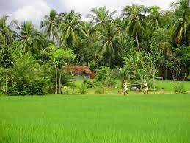
স্বাগতম

Slide 2
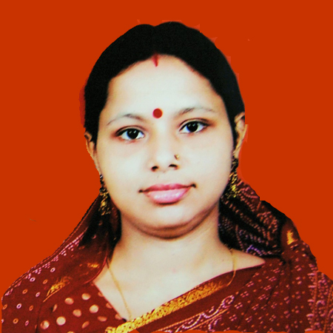
পরিচিতি
বিষয়ঃ বাংলা (চারুপাঠ)
শ্রেণিঃ ষষ্ঠ
কৃষ্ণা ভট্টাচার্য্য
সহকারি শিক্ষক
সিলাম পদ্মলোচন বহুমুখী উচ্চ বিদ্যালয়

Slide 3
নিচের ভিডিওটি দেখো এবং একটু ভাবো-
https://youtu.be/yU4xHnPTmrc

Slide 4
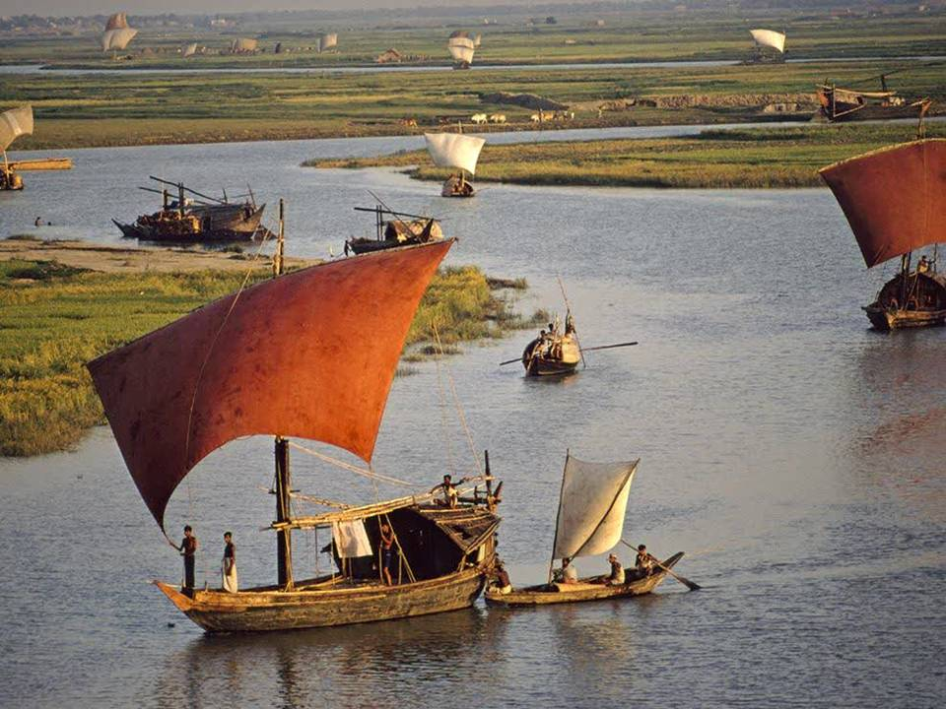
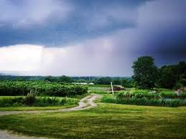
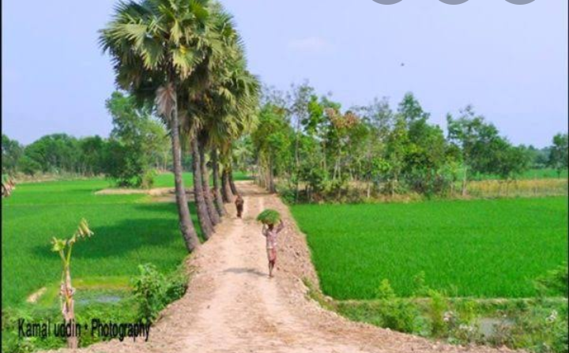
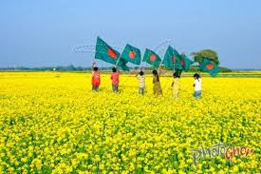
নিচের ছবিগুলো দেখো -

Slide 5
আজকের পাঠ
“জন্মভূমি”
রবীন্দ্র নাথ ঠাকুর

Slide 6
শিখনফল
এই পাঠ শেষে শিক্ষার্থীরা …
১। কবি পরিচিতি বলতে পারবে।
২। মাতৃভূমির প্রতি কবির মমত্ববোধ বর্ণনা করতে পারবে।
৩। বিভিন্ন শব্দের অর্থ বলতে পারবে।
৪। কবিতাটির মূলভাব ব্যাখ্যা করতে পারবে।

Slide 7
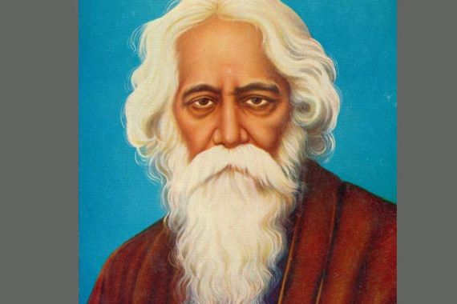
কবি পরিচিতি
জন্মঃ ১৮৬১ সালের ৭ মে।
তিনি ১৯১৩সালে নোবেলপুরস্কার পান।
বিখ্যাত উপন্যাসঃ শেষের কবিতা।
বিখ্যাত কাব্যগ্রন্থঃ গীতাঞ্জলি।
তিনি জাতীয় সংগীতের রচয়িতা।
রবীন্দ্র নাথ ঠাকুর
মৃত্যুঃ ১৯৪১
সালের ৭ আগষ্ট।

Slide 8
সরব পাঠ
আদর্শ পাঠ

Slide 9
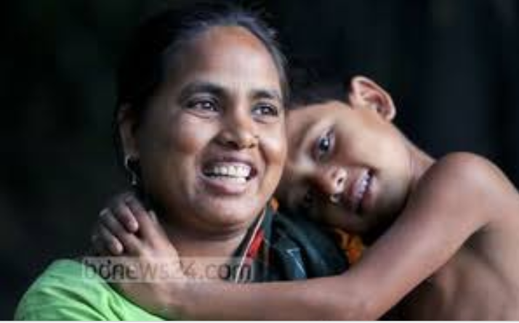
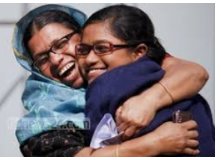
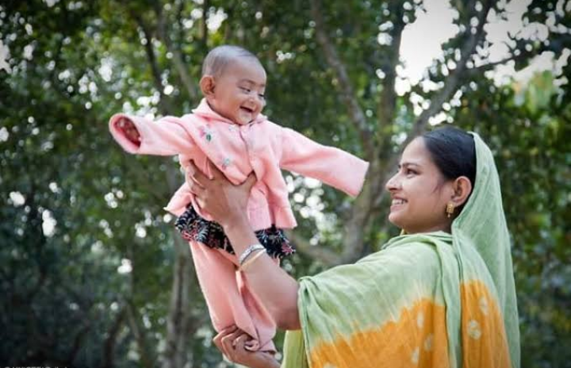
সার্থক জনম আমার জন্মেছি এই দেশে।
সার্থক জনম, মা গো, তোমায় ভালোবেসে।।

Slide 10
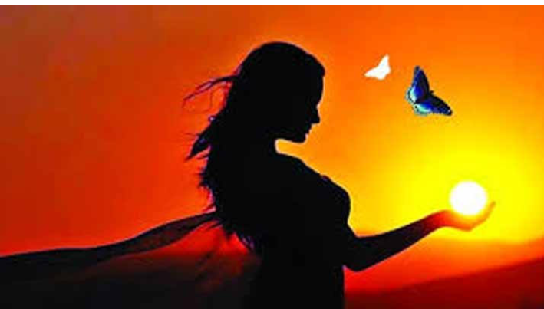
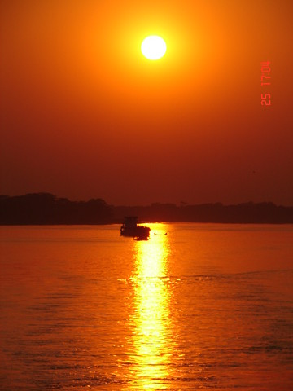
আঁখি মেলে তোমার আলো প্রথম আমার চোখ জুড়ালো,
ওই আলোতে নয়ন রেখে মুদব নয়ন শেষে।।

Slide 11
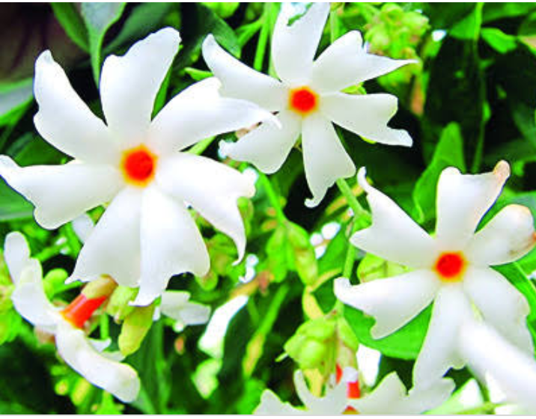
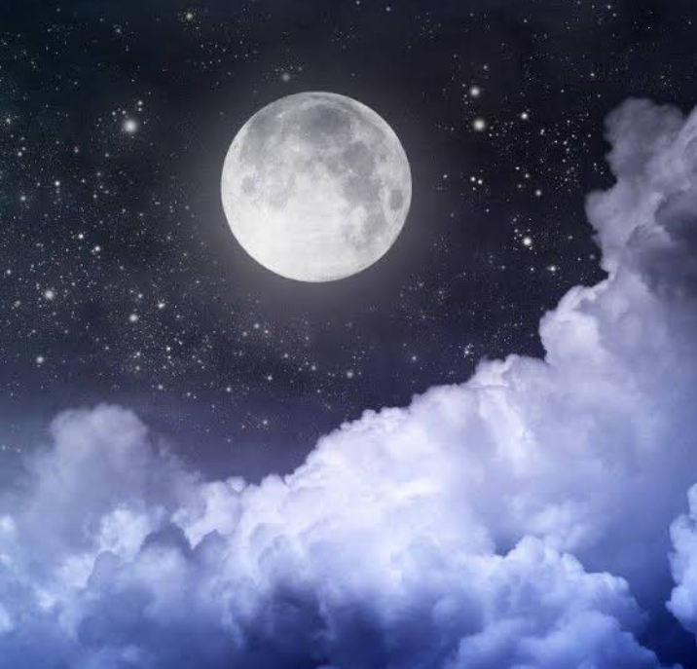
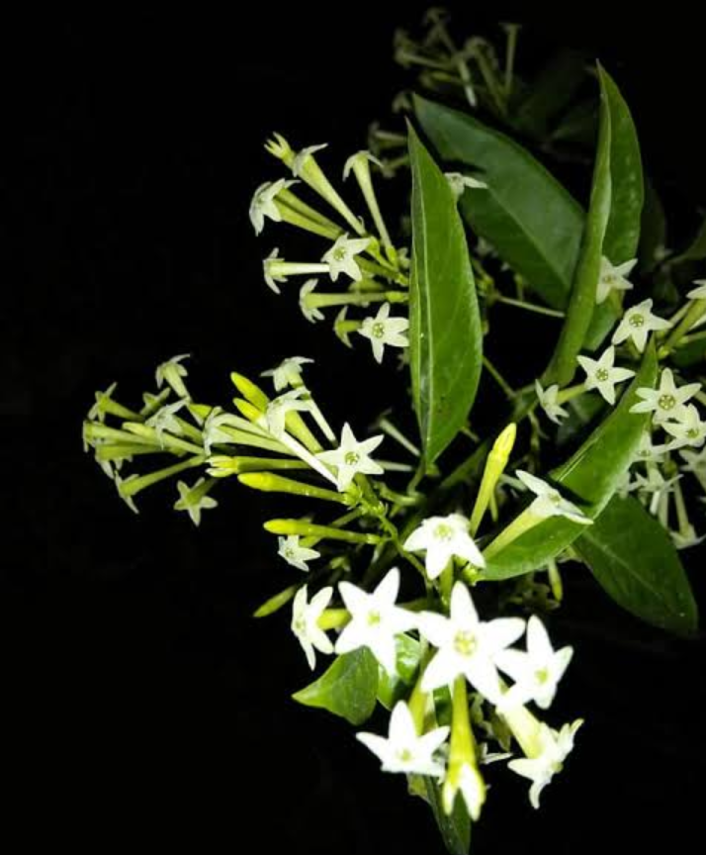
কোন্ বনেতে জানি নে ফুল গন্ধে এমন করে আকুল,
কোন্ গগনে ওঠে রে চাঁদ এমন হাসি হেসে।।

Slide 12
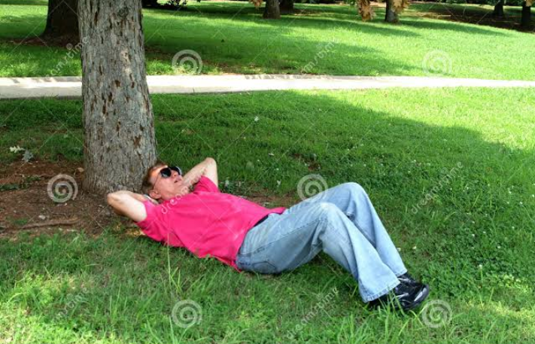
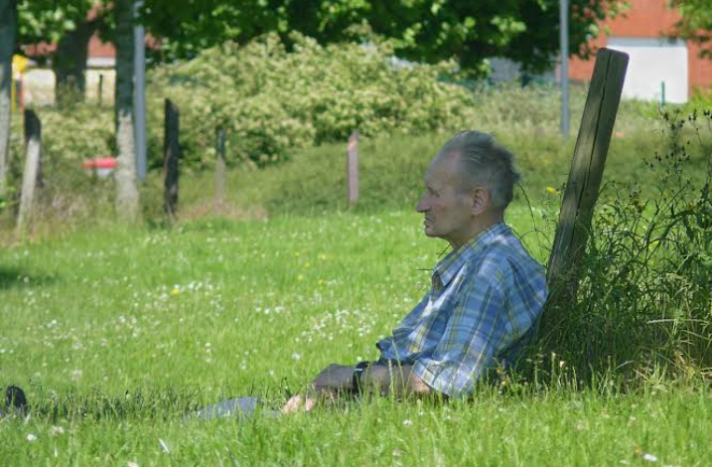
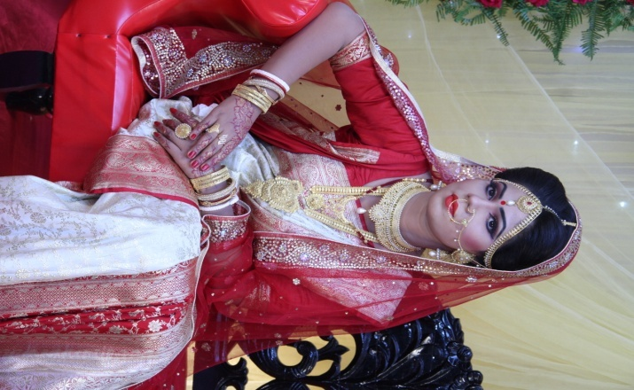
জানি নে তোর ধন রতন আছে কি না রানির মতন,
শুধু জানি আমার অঙ্গ জুড়ায় তোমায় ছায়ায় এসে।।

Slide 13
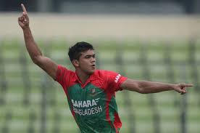
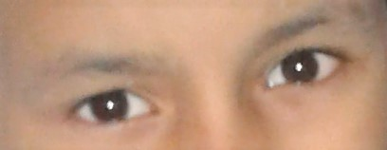
শব্দার্থ
বন্ধ করব
মুদব
সার্থক
সফল
চোখ
নয়ন

Slide 14
মূল্যায়ন
১। কবির অঙ্গ জুড়ায় কীসে ?
২।কবির মন আকুল হয় কীসে ?
৩। কবির শেষ ইচ্ছা কী ?
৪।কবির দেশ প্রেমের পরিচয় দাও?

Slide 15
দলীয় কাজ
এ দেশে জন্ম গ্রহন করে কবি নিজেকে ধন্য মনে করেছেন কেন? ব্যাখ্যা কর।

Slide 16
বাড়ির কাজ
বাংলাদেশের প্রাকৃতিক সৌন্দর্যের বর্ণনা দাও।

Slide 17
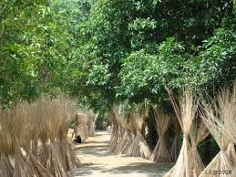
ধন্যবাদ

